Slide 1
Air-Tribu
análisis: febrero

Slide 2
Viajes realizados
País | Salidas
España | 7
Francia | 6
Estados Unidos | 6
País | Llegadas
México | 7
Rusia | 6
Perú | 6

Slide 3
Concurrencia de vuelos por día
Día | Vuelos
1 | 7
9 | 7
20 | 7
Día | Vuelos
23 | 1
11 | 1
21 | 1

Slide 4
Concurrencia de retrasos por día
Día | # Retrasos
20 | 8
1 | 7
9 | 7
Día | # Retrasos
23 | 1
17 | 1
21 | 1
23 | 1

Slide 5
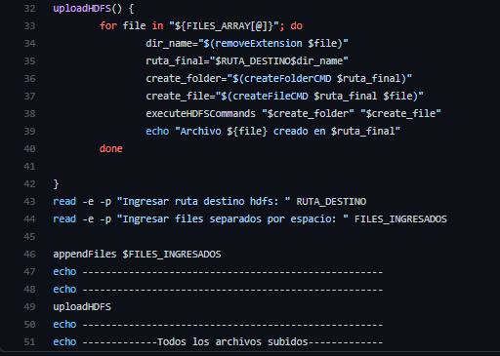
Codificación
Script en bash que permite la subida de archivos a hdfs

Slide 6
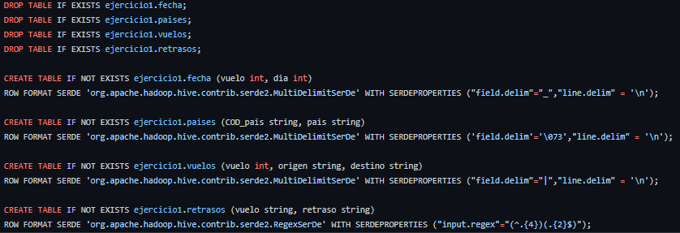
Creación de tablas
Creación de tablas en base a los archivos recibidos

Slide 7

Cargo de datos
Inserción de datos a las tablas creadas

Slide 8
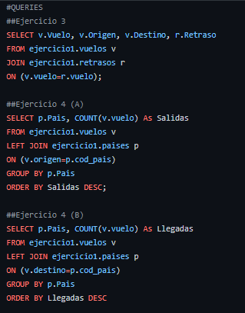
Queries
Todos los Queries y scripts se encuentran
en el siguiente repositorio en Github:
https://github.com/Estremadoyro/indra-ejercicio-viajes

